Slide 1
平成30年度 ＩＲ誘致に向けた理解促進について <平成30年度 予算額 6,600千円＞
資料３
ＩＲに対する府民・市民のコンセンサスを得ることが重要であるため、府民・市民全体、女性・ファミリー層、大学生・
若い世代などを対象として、戦略的に丁寧な情報発信に取り組み、理解促進を図ります。
主な取組み
① 府民・市民全体への情報発信
・事業進捗に応じた内容をテーマにＩＲセミナーを開催
（計9回予定）
・第1・2回は、谷岡先生ご講演「世界から観るＩＲの軌跡」を
テーマに開催（6/4・7/3）
・第3・4回は、西村先生ご講演「（仮題）『ギャンブル等依存症』
の本質とその対策」をテーマに開催（8/1・9/5）
② 地元企業への情報発信
・地元・中小企業向けビジネスセミナーの企画・開催
（1回予定）
・経済団体等との共催講演会の開催（7月から8回予定）
・経済団体等への出前講座の開催
③ 女性・ファミリー層への情報発信
・女性・ファミリー層向けフォーラムの開催（1回予定）
・女性の意見を取り入れた、手に取りやすくわかりやすい
内容のミニパンフレットの作成（年内目途に完成）
④ 大学生・若い世代への情報発信
・提案・研究発表会（2/8）に向けた大学ゼミとの連携事業の実施
（ 5/16 スタート 阪南大、大阪観光大、立命館大、流通科学大
ほか1大学予定）
・外部講師による特別講演の開催
（5/9 大阪観光大 ほか4大学予定）
・職員による出前授業の開催
（立命館大、近畿大 など10大学予定）
⑤ リーフレットの配布や動画の放映
・リーフレット4種の作成
（ＩＲって何？、ＩＲの魅力、ギャンブル等依存症対策、地域
風俗環境対策）
・動画6種の作成
（ＩＲの魅力編、ビジネスチャンス編、ギャンブル等依存症
対策編）
・当局主催のセミナーや講演会、市役所等の公共施設等で
配布・放映
・動画については、包括連携協定締結企業が持つ広報媒体
の活用も検討
1

Slide 2
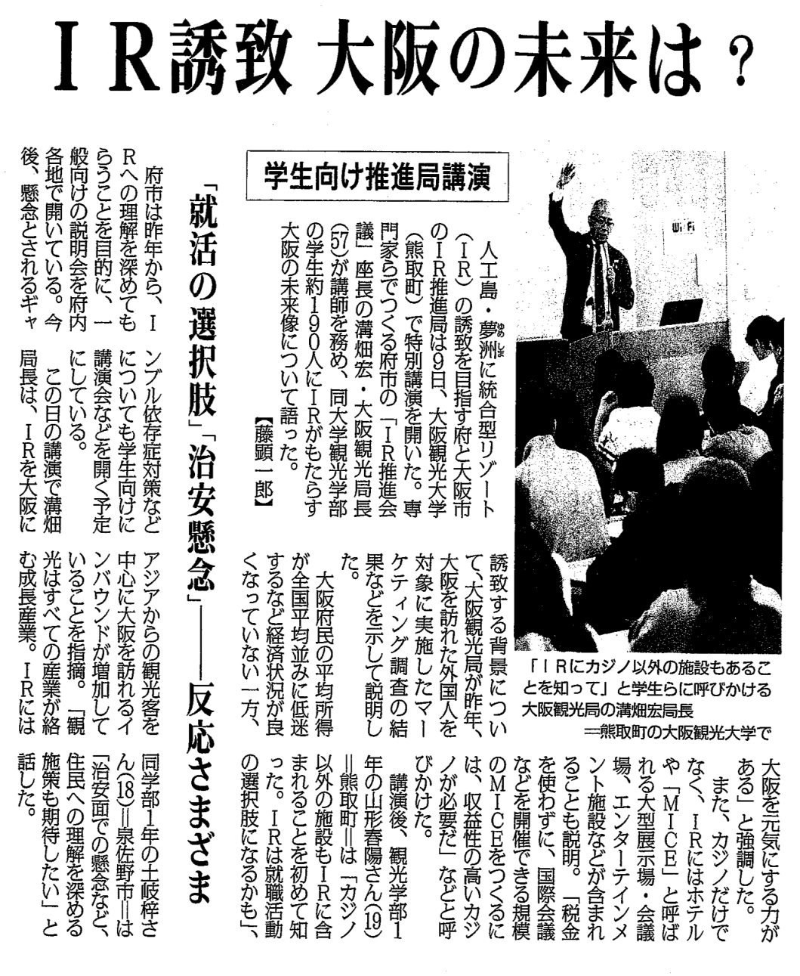
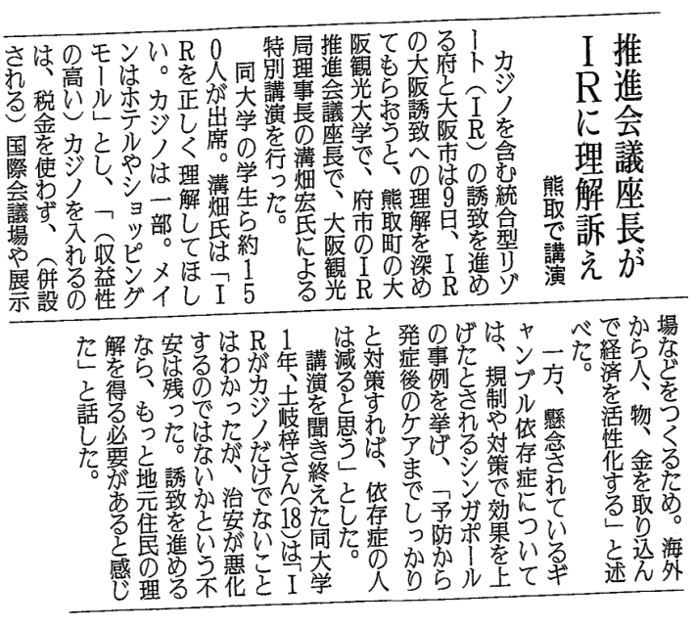
外部講師による特別講演に関する新聞記事
平成30年5月10日 読売新聞 朝刊
平成30年5月11日 毎日新聞 朝刊
2

Slide 3
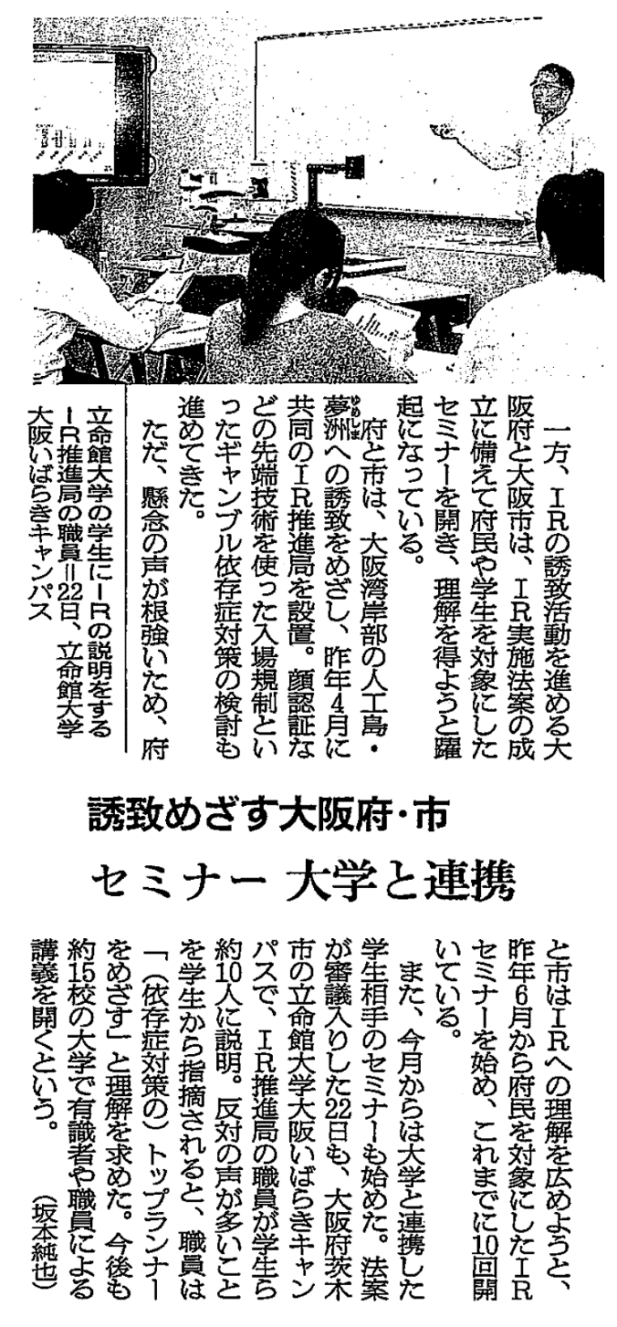
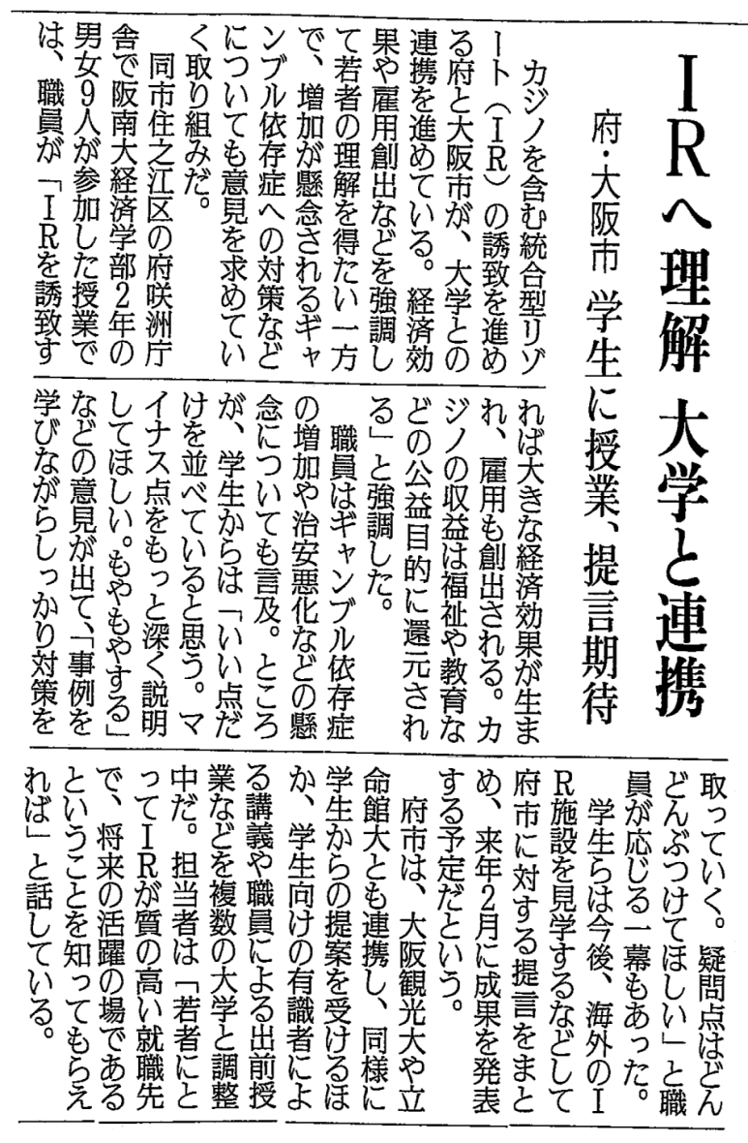
大学ゼミとの連携事業に関する新聞記事
平成30年5月23日 朝日新聞 朝刊
平成30年5月22日 読売新聞 朝刊
3

Slide 4
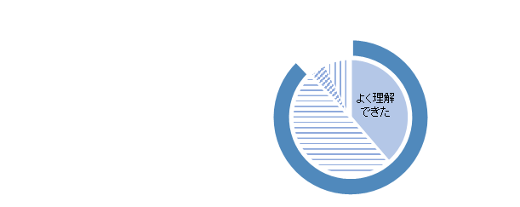
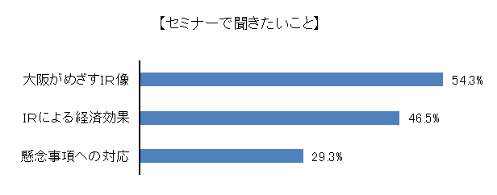
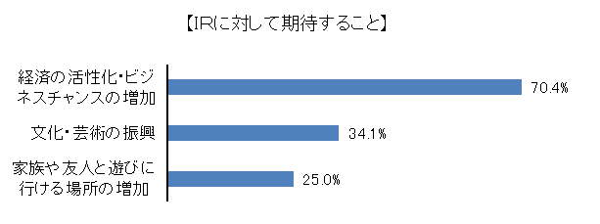
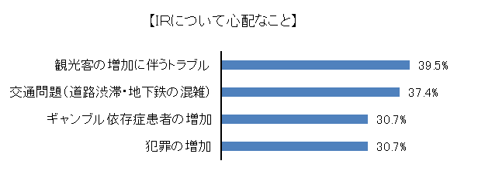
平成29年度 ＩＲ誘致に向けた理解促進の取組み結果
① 府民・市民全体への情報発信（ＩＲセミナー）
・職員及び外部講師により、ＩＲの必要性や効果、大阪がめざすＩＲ像のほか、懸念事項対策等を説明（10回実施、計782名参加）
・アンケート結果概要（回答者数：625名）
② 大学生への情報発信
職員による出前授業の開催（6大学・571名参加）
③ 地元企業への情報発信
職員による経済団体の役員会等での出前講座の開催（12団体・251名参加）
【セミナーの理解度】
不明
理解できなかった
「よく理解できた」「ある程度理解できた」と答えた方の計：87.9％
ある程度
理解できた
4

